Slide 1
网站变更监控自动报告
金十数据-首页
2026-04-20 19:31:55

Slide 2
分析结论
根据提供的数据指标，以下是3条简短洞察：
1. **近期活跃度较低**：过去7天内仅有一次数据变更记录（4月20日），表明近期系统或业务活动较为平缓。
2. **未知类型记录占比较高**：近30天内的主要变更记录中，“unknown”类型出现频次最高（2次），建议进一步明确分类以提高数据可解释性。
3. **整体变更规模有限**：历史累计变更总量仅为2次，说明当前数据变动频率较低，可能处于业务初始或稳定阶段。

Slide 3
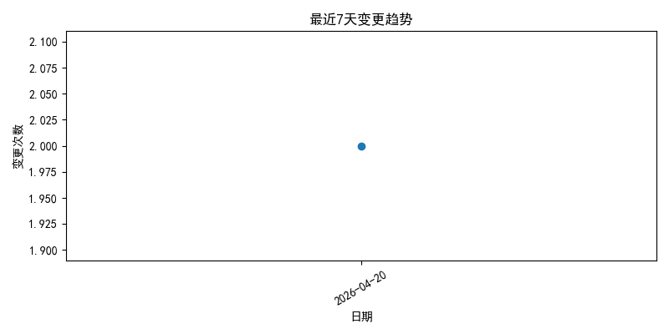
source_46_20260420_193155_trend.png

Slide 4
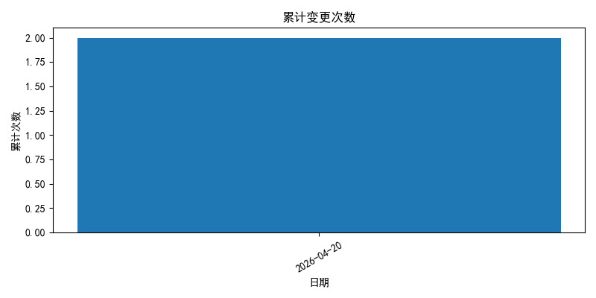
source_46_20260420_193155_cumulative.png

Slide 5

source_46_20260420_193155_top.png

